Slide 1
亲爱主，牵我手

Slide 2
申命记 32:11
又如鹰搅动巢窝，在雏鹰以上两翅搧展，接取雏鹰，背在两翼之上。

Slide 3
一．神愿意让我们深入认识祂
马太福音 14:22-23
耶稣随即催门徒上船，先渡到那边去，等他叫众人散开。散了众人以后，他就独自上山去祷告。到了晚上，只有他一人在那里。

Slide 4
二．神关注我们经历的每件事
马太福音 14:24-25
那时，船在海中，因风不顺，被浪摇撼。夜里四更天，耶稣在海面上走，往门徒那里去。

Slide 5
二．神关注我们经历的每件事
彼得前书 5:10
那赐诸般恩典的神曾在基督里召你们，得享他永远的荣耀，等你们暂受苦难之后，必要亲自成全你们，坚固你们，赐力量给你们。

Slide 6
三．神要做我们随时的帮助
马太福音 14:26-27
门徒看见他在海面上走，就惊慌了，说：“是个鬼怪！”便害怕，喊叫起来。耶稣连忙对他们说：“你们放心，是我，不要怕！”

Slide 7
三．神要做我们随时的帮助
马太福音 14:28-30
28彼得说：“主，如果是你，请叫我从水面上走到你那里去。”
29耶稣说：“你来吧！”彼得就从船上下去，在水面上走，要到耶稣那里去；
30只因见风甚大，就害怕，将要沉下去，便喊着说：“主啊，救我！”

Slide 8
彼得的错误

Slide 9
彼得的错误
1. 做事凭经验

Slide 10
彼得的错误 – 做事凭经验
以赛亚书 54:10
大山可以挪开，小山可以迁移；但我的慈爱必不离开你，我平安的约也不迁移。

Slide 11
彼得的错误 – 做事凭经验
箴言 3:5-6
你要专心仰赖耶和华，不可倚靠自己的聪明，在你一切所行的事上都要认定他，他必指引你的路。

Slide 12
彼得的错误
2. 不注目于耶稣

Slide 13
彼得的错误 – 不注目于耶稣
来 12：1-2
我们既有这许多的见证人，如同云彩围着我们，就当放下各样的重担，脱去容易缠累我们的罪，存心忍耐，奔那摆在我们前头的路程，仰望为我们信心创始成终的耶稣。

Slide 14
三．神要做我们随时的帮助
马太福音 14:31
耶稣赶紧伸手拉住他，说：“你这小信的人哪，为什么疑惑呢？”

Slide 15
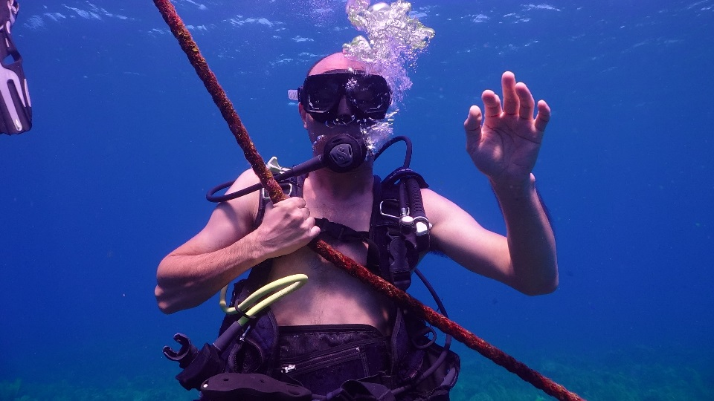
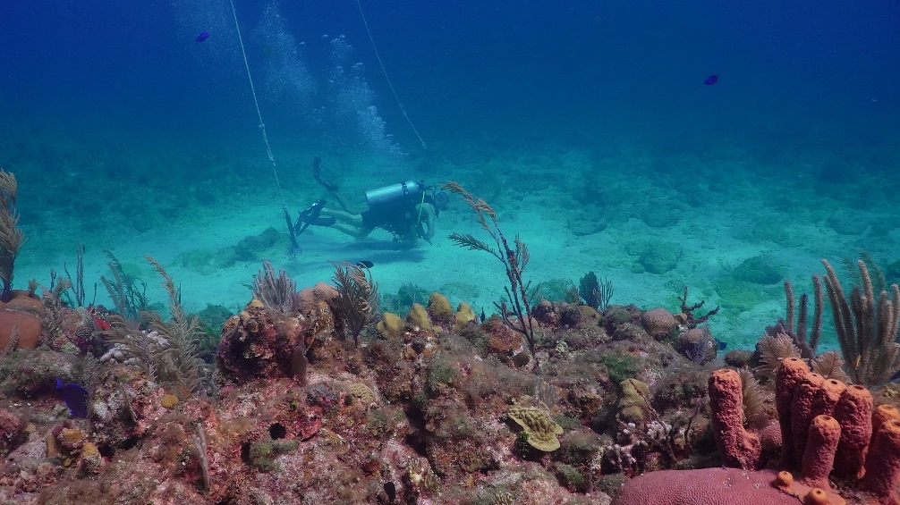
三．神要做我们随时的帮助

Slide 16
三．神要做我们随时的帮助
诗篇 37:5
当将你的事交托耶和华，并倚靠他，他就必成全。

Slide 17
三．神要做我们随时的帮助
马太福音 14:32-33
他们上了船，风就住了。在船上的人都拜他，说：“你真是神的儿子了。”

